Slide 1
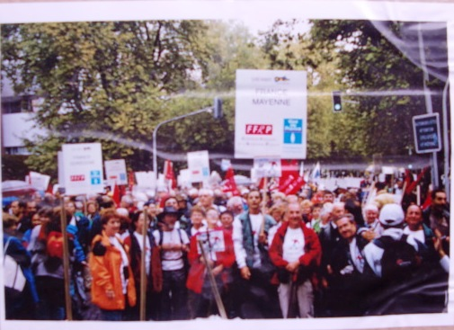
Le groupe de La Sentine au départ de la traversée de Strasbourg
Du Parlement européen au stade de la Meinau. (3 000 randonneurs de toute l’Europe.)

Slide 2
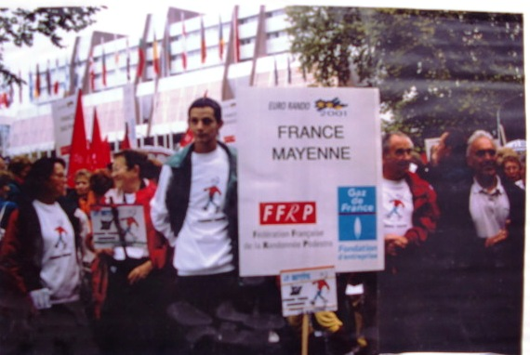
Manu, porte drapeau de la Mayenne

